Slide 1
Portabilità dei dati tra piattaforme online
Lucrezia Ilvento
lucrezia.ilvento@studio.unibo.it
Laurea Magistrale Informatica
2023/2024

Slide 2

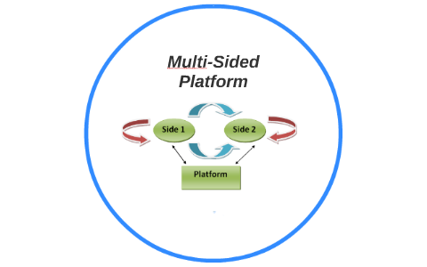

Introduzione
Le piattaforme online multi-sided sono complessi ecosistemi digitali che coinvolgono diversi attori, come utenti, inserzionisti e fornitori di servizi. Questi scenari creano un ambiente in cui le interazioni tra le parti generano valore per l'intero sistema.
Notes:
Le piattaforme multisided, o piattaforme multisided business, sono modelli di business che facilitano l'interazione tra diversi gruppi di utenti o "lati" all'interno di un ecosistema economico. Queste piattaforme fungono da intermediari che collegano diverse parti interessate, consentendo loro di scambiare valore, servizi o informazioni.
Un esempio classico di piattaforma multisided è un mercato online, come Amazon o eBay. In questo contesto, ci sono diversi lati coinvolti: i venditori che offrono prodotti o servizi e gli acquirenti che li acquistano. La piattaforma facilita la transazione, fornendo un luogo dove venditori e acquirenti possono incontrarsi, negoziare e completare le transazioni.
Le piattaforme multisided possono anche coinvolgere altri attori, come sviluppatori di software, fornitori di contenuti, partner commerciali, ecc. L'obiettivo è creare un ecosistema in cui ciascun lato trae beneficio dall'interazione con gli altri.
Un elemento chiave per il successo di una piattaforma multisided è la capacità di creare un valore significativo per tutti i lati coinvolti, incoraggiando la partecipazione e la crescita dell'ecosistema nel suo complesso. Questo modello di business è sempre più comune in settori come la tecnologia, l'e-commerce, i servizi online e altro ancora.

Slide 3
Pro e Contro delle Piattaforme Multi-sided
Vantaggi ed eventuali preoccupazioni legate al loro impatto economico e sociale.
Vantaggi
favoriscono:
l'innovazione;
la connessione sociale;
l'efficienza economica.
Preoccupazioni
concentrazione di potere;
privacy;
trasparenza.

Slide 4
Regolamentazioni Correnti: Un'Analisi Necessaria
Le regolamentazioni attuali spesso faticano a tenere il passo con la complessità delle piattaforme online multi-sided.
Le critiche si concentrano sulla mancanza di considerazione per le dinamiche uniche di queste piattaforme, comprese le reti di utenti e i costi di cambio.
Ciò sottolinea l'importanza di un'analisi dettagliata e di regolamentazioni adatte a questo contesto.

Slide 5









Contesto e Tassonomia delle Piattaforme Online
Le piattaforme online rappresentano ecosistemi digitali complessi che facilitano interazioni tra utenti, aziende e servizi. Analizzeremo ora le principali categorie di piattaforme che guidano l'innovazione e l'interazione online.
MOTORI DI RICERCA
Forniscono risultati di ricerca e informazioni
MARKETPLACE
Spazi per comprare, vendere o condividere prodotti e servizi
SOCIAL NETWORK
Piattaforme per la comunicazione e la connessione sociale

Slide 6
Forze di Concentrazione e Competizione
Per comprendere la dinamica della competizione nelle piattaforme online, esaminiamo attentamente le seguenti forze chiave di concentrazione di mercato:
ECONOMIE DI SCALA
favoriscono la crescita delle piattaforme, riducendo i costi fissi relativi all'utente.
CONGESTIONE
può sorgere a causa di utenti aggiuntivi, generando costi aggiuntivi e influenzando la competizione.

Slide 7
Forze di Concentrazione e Competizione
DIFFERENZIAZIONE
La differenziazione permette alle piattaforme di distinguersi in base alle preferenze degli utenti, modellando la concentrazione.
SWITCHING COSTS
I costi di cambio possono agire come barriera, e la portabilità dei dati influisce su questa dinamica
NETWORK EFFECTS
Gli effetti di rete, diretti e indiretti, giocano un ruolo chiave nell'attrarre e trattenere utenti.
Notes:
Effetti di rete che si dividono in diretti e indiretti
Effetti diretti: i benefici che gli individui su un lato della piattaforma ottengono dall’uso della piattaforma aumentano direttamente con il numero di altri utenti sullo stesso lato della piattaforma. Esempio: in una piattaforma di social media, più amici o connessioni un utente ha sulla piattaforma, maggiore è il valore per quell'utente.
Effetti indiretti: implicano che gli utenti di un lato del mercato beneficiano indirettamente di un numero crescente dai utenti sul lato della loro piattaforma, in quanto questo aumento attira altri utenti sull’altro lato del mercato .Esempio: un'app di commercio elettronico, più venditori offrono i loro prodotti sulla piattaforma, maggiore sarà la scelta per gli acquirenti, aumentando così il valore complessivo della piattaforma per gli utenti.

Slide 8

Cos'è la Portabilità dei Dati?
La portabilità dei dati, come definita dal General Data Protection Regulation (GDPR), rappresenta il diritto dell'utente di trasferire i propri dati personali tra diversi servizi online in modo agevole e sicuro.
Questo diritto mira a garantire agli utenti un maggiore controllo sulla gestione dei propri dati e a promuovere la concorrenza tra le piattaforme digitali.
Notes:
"L'obiettivo principale della portabilità dei dati è consentire agli utenti di spostarsi tra servizi online mantenendo il controllo sui propri dati, stimolando così un ambiente digitale più dinamico e concorrenziale."Un esempio pratico potrebbe essere la possibilità per un utente di trasferire il proprio archivio fotografico o cronologia di acquisti da un social network a un altro, senza difficoltà e in conformità con le normative sulla protezione dei dati."

Slide 9

Portabilità dei Dati e Competizione
La portabilità dei dati, elemento cruciale nelle dinamiche delle piattaforme online:
- modifica la concentrazione di mercato
- modifica la competizione
- influisce direttamente economie di scala
- incide su costi di cambio
- impatta gli effetti di rete.

Slide 10
Implicazioni della Portabilità dei Dati sulla Competizione
Dopo aver esaminato gli impatti della portabilità dei dati sulle economie di scala, i costi di cambio e gli effetti di rete, vediamo ora quali implicazioni ciò porta per la competizione nelle piattaforme online.
Facilitazione della Concorrenza
Incentivi all'Innovazione
Variazione nei Modelli di Business
Equilibrio tra Concentrazione e Diversificazione
Notes:
Facilitazione della Concorrenza:
La portabilità dei dati può favorire un ambiente più competitivo, consentendo agli utenti di spostarsi più liberamente tra le piattaforme senza costi eccessivi.
Incentivi all'Innovazione:
La possibilità di portare dati può stimolare l'innovazione, poiché le piattaforme devono continuare a offrire servizi e funzionalità attraenti per mantenere la fedeltà degli utenti.
Variazione nei Modelli di Business:
Le piattaforme potrebbero essere spinte a esplorare nuovi modelli di business per differenziarsi e competere, contribuendo a un panorama digitale più dinamico.
Equilibrio tra Concentrazione e Diversificazione:
La portabilità dei dati può influenzare l'equilibrio tra concentrazione e diversificazione, dando alle piattaforme flessibilità nella definizione della propria strategia competitiva.

Slide 11
Differenze tra GDPR e Legge sulla Concorrenza
Il GDPR e le leggi sulla concorrenza operano in modi distinti. Mentre il GDPR si applica universalmente, la legge sulla concorrenza può intervenire solo in specifiche situazioni.
GDPR
- Regolamento Generale sulla Protezione dei Dati (GDPR) dell'Unione Europea.
- Si applica a tutte le organizzazioni che trattano dati personali dei residenti dell'UE.
- Fornisce diritti agli individui sul controllo dei propri dati personali.
LEGGE SULLA CONCORRENZA
- Legge che regola la concorrenza e previene pratiche anticoncorrenziali.
- Si concentra sulla regolamentazione del comportamento delle imprese per garantire una concorrenza leale
- l’obiettivo è promuovere la concorrenza, evitare monopoli, e proteggere i consumatori.

Slide 12


Impatto della Portabilità dei Dati sulla Privacy e Sicurezza
La portabilità dei dati solleva rischi per la privacy, inclusi scenari di furto di identità.
La gestione di dati sensibili richiede massima attenzione.
Per garantire la sicurezza dei dati durante la portabilità, i provider devono investire in misure di sicurezza avanzate, considerando le minacce potenziali.

Slide 13
Complessità Tecnica dell'Implementazione della Portabilità
L'implementazione della portabilità dei dati implica sfide tecniche. Trovare l'equilibrio tra richieste avanzate e fattibilità operativa è cruciale.
I controller devono rispettare gli obblighi e seguire standard per garantire la gestione efficace delle richieste degli utenti e la compatibilità tecnica.

Slide 14
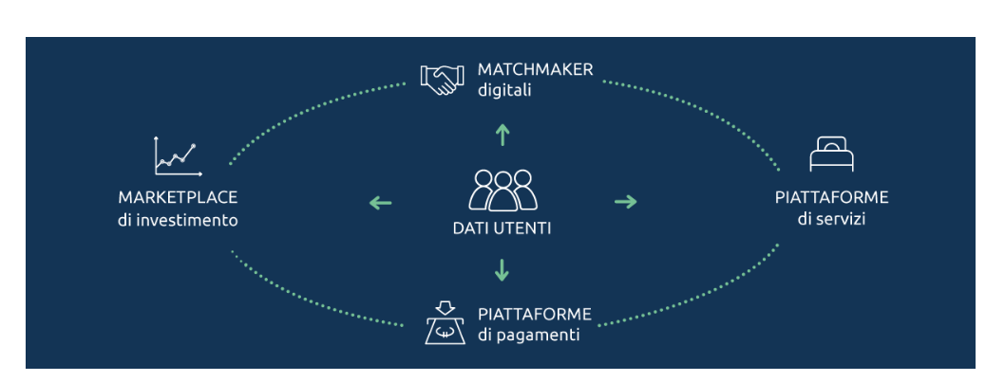
Panoramica del Modello Piattaforma-Dati
Il Modello Piattaforma-Dati è un quadro concettuale che analizza come le piattaforme online interagiscono con i dati per influenzare la competizione e l'innovazione.
Il modello si suddivide in due scenari principali: uno in cui le piattaforme offrono prodotti sostituibili e un altro in cui forniscono servizi complementari.

Slide 15
Prodotti Sostituibili
Esaminiamo due piattaforme A e B con prodotti sostituibili. Con la portabilità dei dati, l'entrata di B sul mercato può influenzare la base utenti e i dati di A, con implicazioni sulla qualità dei prodotti e la concorrenza.
Notes:
Una "piattaforma che offre prodotti sostitutivi" è un tipo di piattaforma che fornisce un ambiente o un servizio in cui gli utenti possono accedere a diverse opzioni o alternative che possono sostituire o soddisfare la stessa esigenza o funzione. In altre parole, la piattaforma offre una varietà di prodotti o servizi che sono concorrenti o sostituibili tra loro.
Ad esempio, considera una piattaforma di e-commerce che consente agli utenti di acquistare vari prodotti di elettronica, come smartphone, tablet e laptop, tutti provenienti da diversi produttori. In questo caso, la piattaforma agisce come un ambiente in cui gli utenti possono esplorare e acquistare diversi prodotti sostituibili, poiché smartphone, tablet e laptop svolgono funzioni simili.
Questa tipologia di piattaforma può offrire agli utenti una maggiore scelta e flessibilità, consentendo loro di confrontare e selezionare la soluzione che meglio si adatta alle loro esigenze specifiche. Tuttavia, la competizione tra i prodotti all'interno della stessa piattaforma può anche influenzare la concorrenza tra i fornitori di tali prodotti.

Slide 16
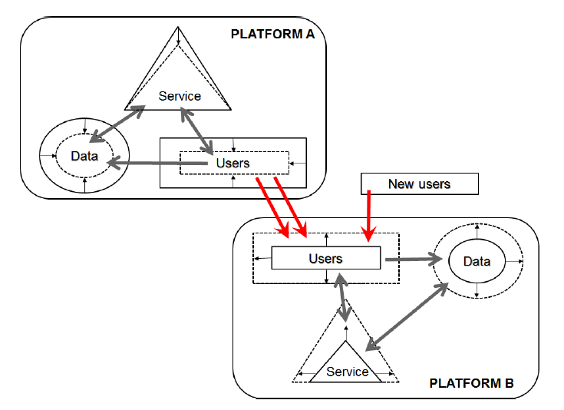
Prodotti Sostituibili - Effetti della Portabilità dei Dati
Se B offre un prodotto migliore, la sua base utenti cresce a spese di A.
Con la portabilità dei dati, gli utenti possono passare facilmente a B, causando la perdita di dati e la diminuzione del valore di A.

Slide 17
Prodotti complementari
Esploriamo due piattaforme A e B con servizi complementari.
La portabilità dei dati può favorire la crescita di entrambe le piattaforme, generando effetti positivi sulla qualità dei prodotti e l'innovazione.

Slide 18
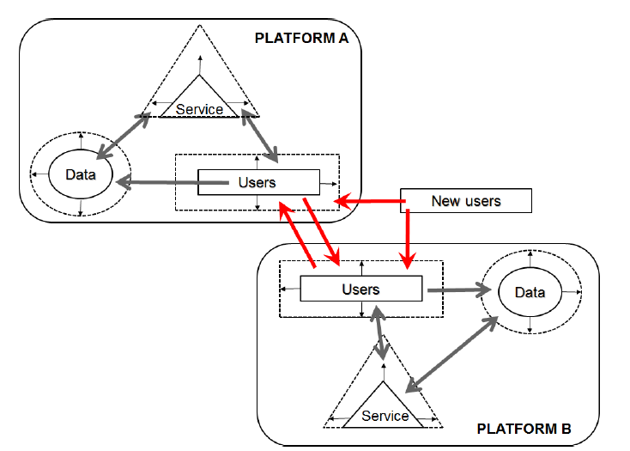
Prodotti Complementari - Effetti della Portabilità dei Dati
Con la portabilità dei dati, l'aumento degli utenti su B può portare a un aumento anche su A. Entrambe le piattaforme beneficiano di una maggiore quantità e qualità di dati, stimolando l'innovazione e la varietà dei prodotti.

Slide 19


Comportamenti Anticoncorrenziali
I comportamenti anticoncorrenziali si riferiscono alle pratiche di mercato che limitano la concorrenza, ostacolando l'entrata di nuovi concorrenti o riducendo l'efficacia della competizione esistente.
Mercati Online in Esame:
Motori di Ricerca
Marketplace
Social Network
Notes:
L'obiettivo di questa analisi è comprendere come tali mercati interagiscano con comportamenti anticoncorrenziali e valutare il ruolo della portabilità dei dati nel mitigare tali rischi.

Slide 20

Rischi e Analisi di Dominanza nel Mercato dei Motori di Ricerca
I Motori di Ricerca presentano rischi elevati di dominanza, con forti effetti indiretti di rete, economie di scala e limitate possibilità di differenziazione.
Notes:
I motori di ricerca presentano un alto rischio di dominanza. Le forze di concentrazione, come indicato da Evans e Schmalensee, possono portare a comportamenti anticoncorrenzialiEffetti di Rete:
Diretti: Bassi
Indiretti: Alti
Economie di Scala:
Elevate
Differenziazione:
Limitata a livelli di privacy e interfaccia
Analisi di Dominanza:
Concentrazione: Elevata
Rischio Anticoncorrenziale: Elevato
Portabilità Dati: Bassa per storico di ricerca
La portabilità dei dati potrebbe ridurre il rischio di comportamenti anticoncorrenziali.

Slide 21


Rischi e Analisi di Dominanza nei Mercati online
Il contesto dei Mercati Online presenta rischi di dominanza, con impatti significativi degli effetti indiretti di rete e delle economie di scala.
Notes:
Effetti di Rete:
Diretti: Bassi/Nulli
Indiretti: Forti
Economie di Scala:
Costi Fissi Elevati
Differenziazione:
Possibilità, ma convergenza probabile
Analisi di Dominanza:
Concentrazione: Valutazione della presenza di attori dominanti
Rischio Anticoncorrenziale: Elevato con attori dominanti
Portabilità Dati: Riduzione potenziale del rischio

Slide 22

Rischi e Benefici della Portabilità dei Dati nei Social Network
I Social Network presentano rischi medi di dominanza, con elevati effetti diretti di rete, limitate economie di scala e opportunità significative di differenziazione.
Notes:
Mentre la portabilità dei dati riduce il rischio di lock-in, può anche sollevare preoccupazioni sulla privacy e la sicurezza."
Effetti di Rete:
Diretti: Alti
Indiretti: Medi
Economie di Scala:
Giocano un ruolo secondario
Differenziazione:
Elevata, diversità di target e funzioni
Analisi di Dominanza:
Concentrazione: Medio (tendente all'alto)
Rischio Anticoncorrenziale: Medio
Portabilità Dati: Bassa per profili utenti

Slide 23
Raccomandazioni Politiche
La portabilità dei dati presenta complessità e sfide uniche. Le raccomandazioni politiche devono essere ponderate.
Sulla base dell’analisi, consigliamo la regolamentazione della portabilità dei dati per i motori di ricerca, data l'alta concentrazione di mercato e il rischio di comportamenti anticoncorrenziali.

Slide 24

Raccomandazioni Politiche
Per piattaforme di scambio e reti sociali, la portabilità dei dati dovrebbe essere obbligatoria solo in presenza di prodotti complementari o sostitutivi e dimensioni particolarmente grandi.
In altri casi, l'implementazione rigorosa del diritto alla portabilità dei dati potrebbe non essere raccomandabile.

Slide 25
Bilanciamento dell'Innovazione
La portabilità dei dati può rappresentare una doppia spada. Da un lato, può rafforzare l'innovazione rendendo i dati più accessibili.
Dall'altro, potrebbe ostacolare l'innovazione rendendo i dati eccessivamente disponibili. Il GDPR dovrebbe essere interpretato con attenzione, evitando di irrigidire un mercato dinamico e in evoluzione.
L'interpretazione del diritto alla portabilità dei dati dovrebbe essere adattata al tipo di mercato delle piattaforme e al rischio di abuso della dominanza di mercato.

Slide 26
Conclusioni
In conclusione, l'analisi della portabilità dei dati nelle piattaforme online evidenzia la complessità del suo impatto su concorrenza e innovazione.
La regolamentazione dovrebbe essere adattata alle specificità del mercato, con un focus particolare sui motori di ricerca a causa dell'alto rischio di dominanza.

Slide 27

Conclusioni
Tuttavia, è fondamentale mantenere un equilibrio tra la promozione dell'innovazione e la prevenzione di comportamenti anticoncorrenziali. Il GDPR fornisce un quadro, ma la sua interpretazione dovrebbe essere guidata dalla comprensione del contesto specifico.
Prospettive future richiederanno ulteriori ricerche empiriche e aggiornamenti normativi in risposta all'evoluzione dinamica del panorama digitale.

Slide 28
References
[[1] B. Engels, Data portability among online platforms.
[2] https://protezionedatipersonali.it/portabilita-dei-dati
[3] https://www.privacy-regulation.eu/it/20.htm
[4]https://eprints.bournemouth.ac.uk/31923/1/04_borghi_1.pdf

